Slide 1
Ranking-Based Name Matching for Author Disambiguation in Bibliographic Data
Jialu Liu, Kin Hou Lei, Jeffery Yufei Liu, Chi Wang, Jiawei Han
Second place in KDD Cup Data Mining Contest 2013
lina
2018.05.04
Notes:
美国伊利诺伊大学DAIS实验室，Jialu Liu是一个2016年毕业的博士生，毕业后去了谷歌研究院。Chi Wang2014年毕业的博士生，毕业后去了微软研究院。

Slide 2
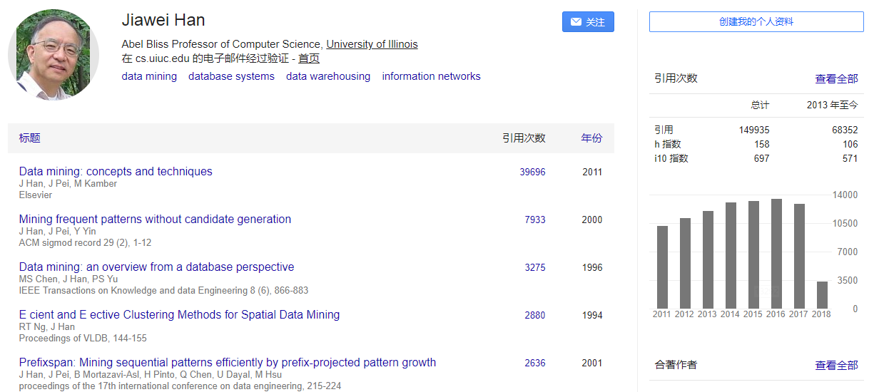

Slide 3
CONTENTS
1
Introduction
2
System Overview
3
Algorithm
4
Experiments
5
Conclusion

Slide 4
CONTENTS
1
Introduction
2
System Overview
3
Algorithm
4
Experiments
5
Conclusion

Slide 5
1
PART
Introduction
Author-name Disambiguation
Unsupervised task
2309 submissions by 241 teams from 40 countries.
201542 authorIds, out of which 20680 unique authors have requested to merge their profile with at least one other author profile in the dataset, leading to a total of 33648 merge requests. On average, the dataset contains 2 duplicate profiles per author.
Notes:
Author-name disambiguation的两个主要问题，一个是不同的作者有相同的姓名，同一个作者有不同的姓名。
KDD Cup 2013分为Track1和Track2两个任务，track1的任务是监督学习的任务，总共有561支参赛队伍。track2的任务是非监督学习的任务，总共有241支参赛队伍。track1的主要问题是给出一篇论文和一个作者，确定这篇论文是不是这个作者写的。track2的任务则是在给出的数据集中，确定哪些作者是需要合并的。

Slide 6
1
PART
Introduction
Dataset | Attribute | Description | number of records
Author | Id | Id of the author | 2,293,837 unique author IDs
 | Name | Author Name
 | Affiliation | Origanization name with which the author is affiliated
Paper | Id | Id of the paper | 2,258,482 papers which are published in 22,227 journals and 4545 conferences proceedings.
 | Title | Title of the paper
 | Year | Year of publication of the paper
 | ConferenceId | Id of the conference in which the paper is published
 | JournalId | Id of the journal in which the papers is published
 | Keywords | Keywords describing the paper
Paper-Author | PaperId | Id of the paper
 | AuthorId | Id of the author
 | Name | Name of the author(as it appears on the paper)
 | Affiliation | Author affiliation(as it appears on the paper)

Slide 7
1
PART
Introduction
Importance and challenges:
Author-name disambiguation is important for more accurate bibliometeric analysis and better searching experience.
In addition to the obvious complication that dierent authors could share the same names, most of the challenges are due to the fact that many authors publish under inconsistent names due to abbreviations, nick-names.
Solution:
Using similar/dissimilar publishing patterns such as co-authors, publication venues and years to identify duplicate authors.
Notes:
由于数据质量不佳，比如一些所属机构可能拼写并不是完全的正确等，所以对算法的鲁棒性要求较高。

Slide 8
CONTENTS
1
Introduction
2
System Overview
3
Algorithm
4
Experiments
5
Conclusion

Slide 9
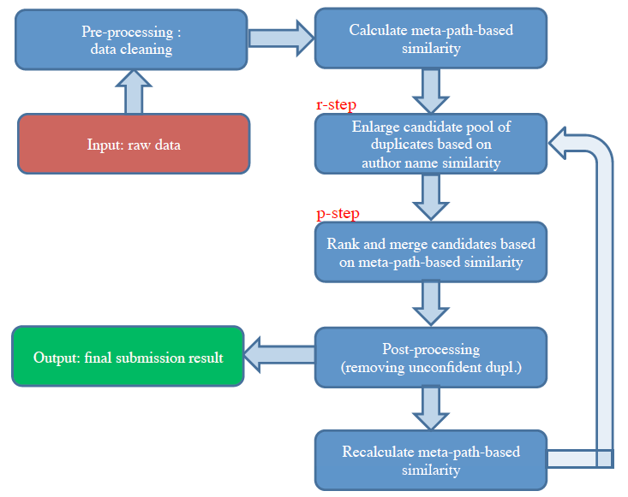
2
PART
Overview of RankMatch
Notes:
本篇论文的思路是这样子的，因为最终评比结果使用的是F1measure，它是recall和precision的调和平均值，因为本方法从提高r值和p值入手。
在r步，我们尽可能地将候选集扩大，也就是将所有可能的重复姓名都放入候选集，将一些姓名的变形等都加入候选集，以便使得结果不会遗漏，这样可以提高recall的值。举个例子，比如：在外语姓名中，如果现在想要找Mike Lewisg的重复名称， 我们需要将Mike Lewis考虑在内，因为前者多个一个g是书写错误，但是在中文的姓名中，Lin和Ling便是指完全不同的词。因此，基于这个考虑，算法将中文名、日文名等区分开，姓名之间的相似度判断也是基于不同区域的姓名规则。
在p步，基于发表的论文的一些特征，对已加入候选集的作者进行裁剪，包括coauthor network、publication venues、years、title等。

Slide 10
CONTENTS
1
Introduction
2
System Overview
3
Algorithm
4
Experiments
5
Conclusion

Slide 11
3.1
PART
Pre-Processing
Nosiy First or Last Names:
recover the correct first and last names from the noisy observeations.
e.g Modianoy → Modiano
Mistakenly Seperated or Merged Name Units:
build statistics of name units.
Notes:
Noisy or Last Names: 为了纠正first name和last name，这里利用了姓名分布，对于一些出现频率比较低的first name和last name，判断其子串是否出现的概率高些。举个例子，如果Modianoy 出现的次数很少，但是Modiano出现的次数很多，那么我们就认为Modianoy是被错误拼写的，我们在r步之前将其替换。
Mistakenly Seperated or Merged Name Units: name unit是指被空白符或者一些分隔符分开的字符串，有时候，空白符的可能会缺失，导致2个name units合并成了一个name unit，这也是一个常见的问题，针对这问题的处理方法，我们仍然采用之前的方式。

Slide 12
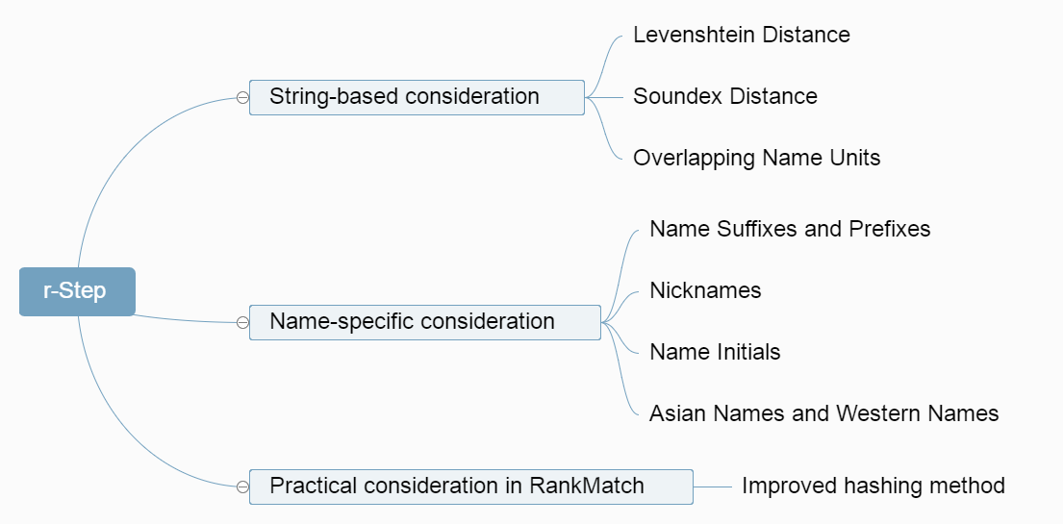
3.2
PART
r-Step
("Michael", "Mickel", "Michal")
(Wing Hong Onyx Wai, Onyx Wai Wing Hong)
(Mr, Miss, Jr, II, I)
Notes:
String-based consideration：基于name similarity。Levenshtein Edit Distance也就是我们平时所说的Edit distance。
Nickname: 从网上找一些常用的nickname和原来的name的转换，但是要注意nickname和原name之间的关系并不是传递的，比如："Chris"可能是"Christian"或"Christopher"的昵称，但是"Christian和"Christopher"不存在昵称的关系。
Name Initials: 主要是名字使用缩写。
Asian Names and Western Names：Aisian没有之间的名字且存在两个词组合在一起的情况，但是西方的名字有中间名。针对这个问题的解决方法是列出了一些常见的亚洲名作为知识库，并且针对亚洲名和西方姓名, 定义一些规则提取first name和last name。
SimHash主要针对长文本比较有效，因此在姓名字符串的比较中，我们使用改进过的哈希算法，name initials and individual name unit. 我们假设如果两个name相同，则他们的name initial相同，且至少有一个相同的name unit。

Slide 13
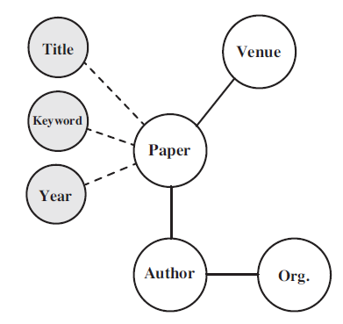
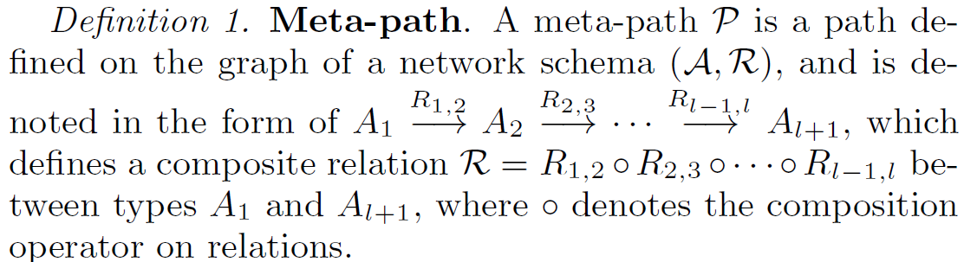
3.3
PART
p-Step
3.3.1 Meta-path-based Similarity

Slide 14
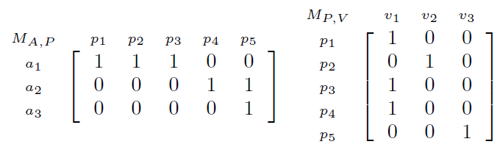
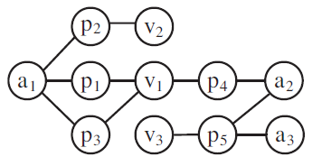

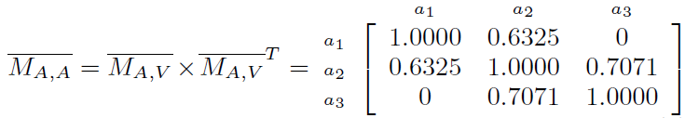
3.3
PART
p-Step
3.3.1 Meta-path-based Similarity
APVPA:

Slide 15

3.3
PART
p-Step
3.3.1 Meta-path-based Similarity
Notes:
W_path是针对某一个路径的特定权重，求和是将所有的路径相加。

Slide 16
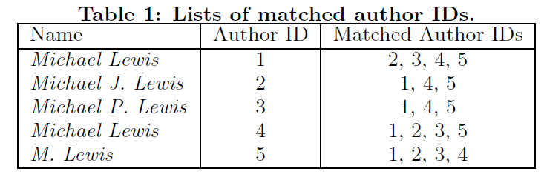
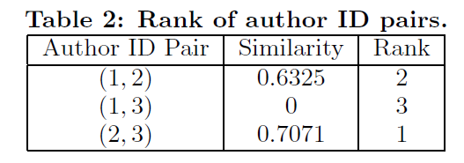
3.3
PART
p-Step
3.3.2 Ranking-based Merging
3.3.3 Practical Considerations in RankMatch
meta-paths considered:
APA
AOA
APAPA
APVPA
APKPA
APTPA
APYPA
Notes:
首先考虑Similarity最高的pair(2,3)，通过查看表1可知，2和3是有冲突的，因此这个不能当做duplicate的；接着再看(1,2)，在表1中1和2是没有冲突的，因为极有可能Author1和author2是duplicate的。接着再看(1,3)，虽然(1,3)的similaity是0，但是为了防止漏掉一个真正重复的姓名，我们仍查找表1，发现author2和author2是冲突的，因此author2和author3不是重复的姓名。
冲突和不确定性是2个主要的问题，上述的算法解决了冲突，但是还没有解决不确定性。实质上，当相似度很低时，使用兼容性来区分姓名是否重复是不可靠的。本文使用的方法是如果两个author ID有很多出版的作品，且其元路径相似度低于某一阈值，则认为二者不能合并。另一个是一旦我们可以确定两个作者是可以合并的，则合并之后再进行后续操作。

Slide 17
3.4
PART
Post-processing
Unconfident duplicate author IDs should be removed:
How to define "Unconfident"
this is relying on both measures: string-based and meta-path-based.

Slide 18
CONTENTS
1
Introduction
2
System Overview
3
Algorithm
4
Experiments
5
Conclusion

Slide 19
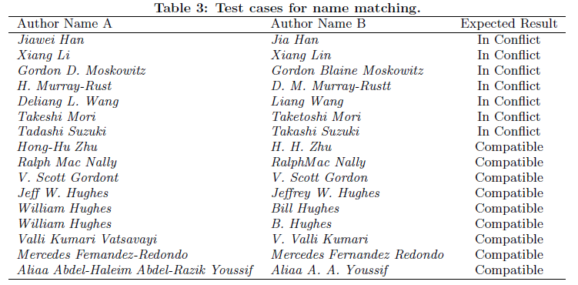
4
PART
Name matching

Slide 20
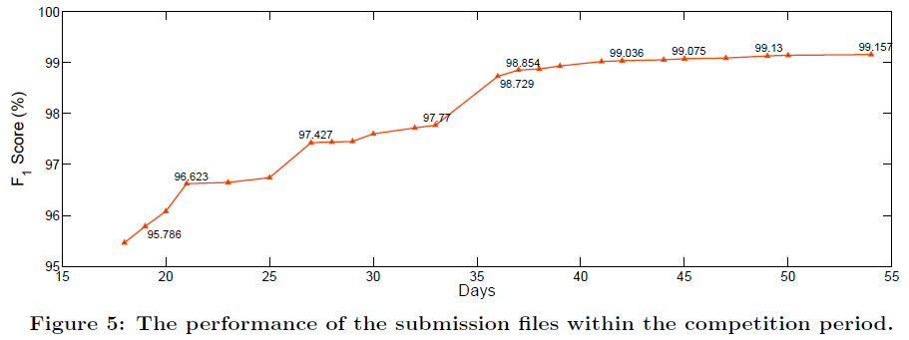
4
PART
F1-measure

Slide 21
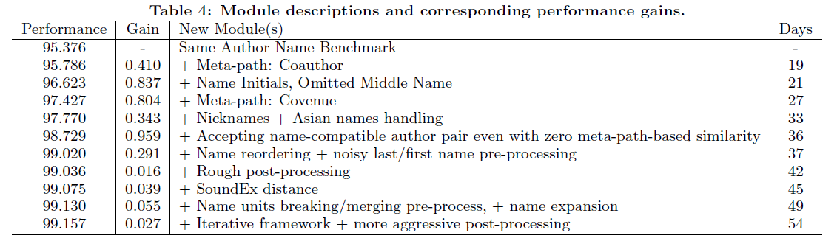
4
PART
Module Performance

Slide 22
CONTENTS
1
Introduction
2
System Overview
3
Algorithm
4
Experiments
5
Conclusion

Slide 23
5.6
PART
Conclusion
Developed an iterative framework mainly composing two steps, r-step and p-step.
Provided altervative rules, such as last name of taiwan.
Still have some points can be detailed.

Slide 24
THANKS!

